Slide 1
Positionnement econocom
Marche des servIces it – SOURCE : TEKNOWLOGY PAC
Septembre 2021

Slide 2
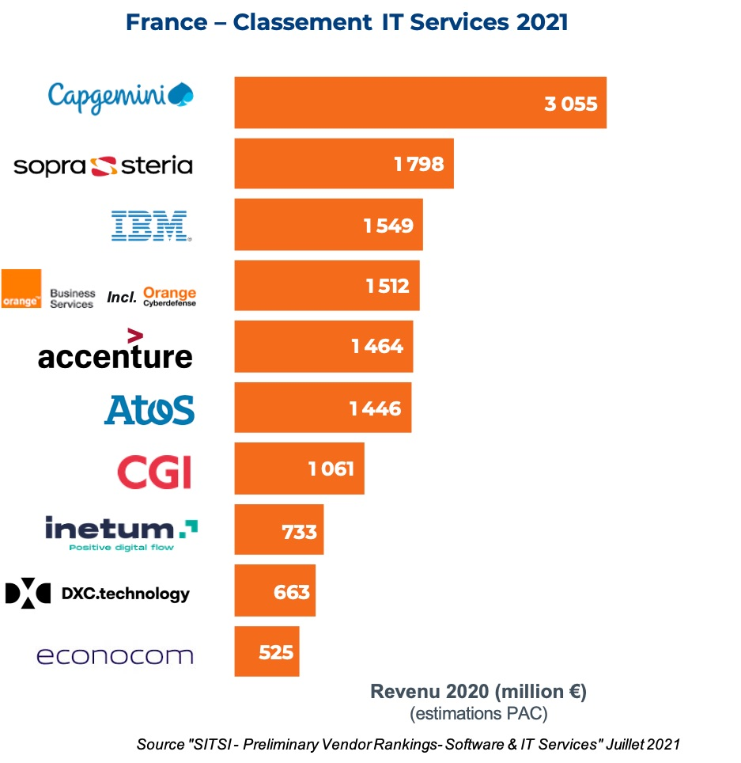

Econocom
10 ème
ESN de France en 2020
Classement édité par :
Marché total :
35,4 Milliards €
-
CA Econocom : 525 Millions €
(-4% organique)
CA 2020 Services France Planète
et Satellites

Slide 3
Focus sur le marché français des services aux infrastructures
01

Slide 4








Econocom
6ème acteur
sur le marché
des services
aux infrastructures
en France
1 226
(8,6%)
Incl Securelink
1 123
(7,9%)
865
(6,1%)
Incl Altran
711
(5,0%)
Marché total 2020 : 16,2 Mds€
CA Econocom 2020 : 406 M€*
458
(3,2%)
406
(2,8%)
325
(2,3%)
319
(2,2%)
311
(2,2%)
* Estimation PAC Teknowlogy
Chiffre d’affaires 2020 en M€ / % Part de marché 2020
307
(2,2%)
Copyright Teknowlogy PAC / Etudes SITSI 2021
Diffusion limitée
Notes:
Sur le marché des services aux infrastructures (tout mode de facturation – AT + ATG + Projets + Infogérance) (hors applications) Econocom est le 6ème acteur français. Etude 2021 sur chiffres d’affaires 2020. Le Chiffre d’affaires Econocom est une estimation de PAC Teknowlogy.

Slide 5




Econocom
9ème acteur
sur le marché
du conseil autour des infrastructures
en France
109
(8,9%)
62
(5,0%)
60
(4,9%)
Incl Altran
60
(4,9%)
Marché total 2020 : 1,5 Mds€
CA Econocom 2020 : 20 M€*
40
(3,2%)
34
(2,8%)
Incl Securelink
33
(2,7%)
21
(1,7%)
20
(1,6%)
* Estimation PAC Teknowlogy
Chiffre d’affaires 2020 en M€ / % Part de marché 2020
17
(1,3%)
Copyright Teknowlogy PAC / Etudes SITSI 2021
Diffusion limitée
Notes:
Sur le marché du conseil aux infrastructures (tout mode de facturation – AT + ATG + Projets + Infogérance) (hors applications) Econocom est le 9ème acteur français. Etude 2021 sur chiffres d’affaires 2020. Le Chiffre d’affaires Econocom est une estimation de PAC Teknowlogy.

Slide 6



Econocom
10ème acteur
sur le marché de l’intégration de systèmes
en France
310
(10%)
Incl Securelink
186
(4,8%)
169
(5,5%)
Incl Altran
145
(4,7%)
Ex-GFI, incl IECISA)
Marché total 2020 : 3,4 Mds€
CA Econocom 2020 : 100 M€*
134
(4,4%)
125
(4,1%)
124
(4,1%)
115
(3,8%)
102
(3,3%)
100
* Estimation PAC Teknowlogy
Chiffre d’affaires 2020 en M€ / % Part de marché 2020
(2,7%)
Copyright Teknowlogy PAC / Etudes SITSI 2021
Diffusion limitée
Notes:
Sur le marché des projets autour des infrastructures (design build hors run) (et toujours hors applications) Econocom est le 11ème acteur français. Etude 2021 sur chiffres d’affaires 2020. Le Chiffre d’affaires Econocom est une estimation de PAC Teknowlogy.

Slide 7
Focus sur le marché de l’infogérance des infrastructures (env. users et production)
02

Slide 8

Econocom
6ème acteur
sur le marché
de l’infogérance
des infrastructures
(Env. Users et Production)
en France
800
(13,1%)
766
(12,6%)
Incl Securelink
525
(8,6%)
370
(6,1%)
Incl Altran
Marché total 2020 : 6,9 Mds€
CA Econocom 2020 : 263 M€*
265
(4,4%)
263
(4,3%)
243
(4,0%)
204
(3,4%)
200
(3,3%)
* Estimation PAC Teknowlogy
Chiffre d’affaires 2020 en M€ / % Part de marché 2020
145
(2,4%)
Copyright Teknowlogy PAC / Etudes SITSI 2021
Diffusion limitée
Notes:
Sur le marché de l’infogérance des infrastructures des environments Utilisateurs et de production on Premise ou dans le Cloud (hors design build donc uniquement le run en contrat pluriannuel avec engagement de résultats) (toujours hors applications) Econocom est le 6ème acteur français. Etude 2021 sur chiffres d’affaires 2020. Le Chiffre d’affaires Econocom est une estimation de PAC Teknowlogy.

Slide 9




Econocom
1ème acteur
sur le marché
de l’infogérance
des environnements utilisateurs en France
(4e année consécutive)
182
(11%)
172
(10,4%)
152
(9,2%)
138
(8,4%)
Marché total 2020 : 1,7 Mds€
CA Econocom 2020 : 182 M€*
93
(5,6%)
86
(5,2%)
66
(4,0%)
Incl Altran
58
(3,5%)
55
(3,3%)
* Estimation PAC Teknowlogy
Chiffre d’affaires 2020 en M€ / % Part de marché 2020
47
(2,8%)
Copyright Teknowlogy PAC / Etudes SITSI 2021
Diffusion limitée
Notes:
Sur le marché de l’infogérance des infrastructures des environments Utilisateurs (hors design build donc uniquement le run en contrat pluriannuel avec engagement de résultats) (toujours hors applications) Econocom est le 1er acteur français pour la 4eme année consécutive. Etude 2021 sur chiffres d’affaires 2020. Le Chiffre d’affaires Econocom est une estimation de PAC Teknowlogy.

Slide 10



Econocom
11ème acteur
sur le marché
de l’infogérance
du Cloud et des datacenters
(Environnement de production)
780
(17,6%)
737
(16,6%)
353
(7,9%)
304
(6,8%)
Incl Altran
243
(5,5%)
Marché total 2020 : 4,4 Mds€
CA Econocom 2020 : 81 M€*
179
(4,0%)
130
(2,9%)
95
(2,1%)
93
(2,1%)
90
(2,0%)
85
* Estimation PAC Teknowlogy
Chiffre d’affaires 2020 en M€ / % Part de marché 2020
(3,3%)
81
(1,8%)
Copyright Teknowlogy PAC / Etudes SITSI 2021
Diffusion limitée
Notes:
Sur le marché de l’infogérance des infrastructures des environments de Production en Datacenter ou en Cloud (hors design build donc uniquement le run en contrat pluriannuel avec engagement de résultats) (toujours hors applications) Econocom est le 11eme acteur français. Etude 2021 sur chiffres d’affaires 2020. Le Chiffre d’affaires Econocom est une estimation de PAC Teknowlogy.

Slide 11
Focus sur le marché des services aux applications
(hors éditeurs)
02

Slide 12

Econocom
31ème acteur
sur le marché
des services aux applications
(Projets et App Managament)
en France
2 030
(12,4%)
Incl Altran
1 510
(9,2%)
1 060
(6,5%)
Marché total 2020 : 18,7 Mds€
CA Econocom 2020 : 119 M€*
911
(5,5%)
735
(4,5%)
503
(3,1%)
Ex-GFI, incl IECISA)
396
(2,4%)
344
(2,1%)
320
(2,0%)
* Estimation PAC Teknowlogy
Chiffre d’affaires 2020 en M€ / % Part de marché 2020
286
(1,7%)
Incl Securelink
Copyright Teknowlogy PAC / Etudes SITSI 2021
Diffusion limitée
Notes:
Sur le marché des services aux applications (Projets et Application Management) en France, Econocom est le 31ème acteur français en 2020. Etude 2021 sur chiffres d’affaires 2020.

Slide 13
MERCI

